Slide 1

Chapter 7-3
Spring Boot Tests
WHATEVER YOU WANT, MAKE IT REAL.
박지호

Slide 2
목표 | Spring Boot Tests
Testing에 대하여
Spring Boot 테스트 작성
Test Driven Development
{
}

Slide 3


강의 | Testing에 대하여
HTTP 요청
HTTP 응답
산출물의 기능적 측면의 테스트

Slide 4
강의 | Testing에 대하여
Controller
DTO
Service
Entity
Repository
개별 코드 단위의 테스트

Slide 5
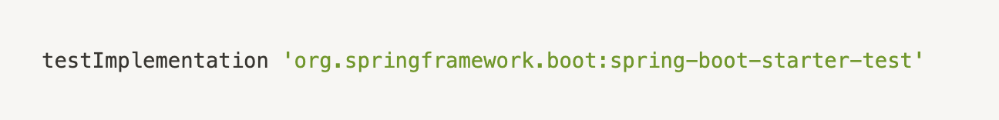
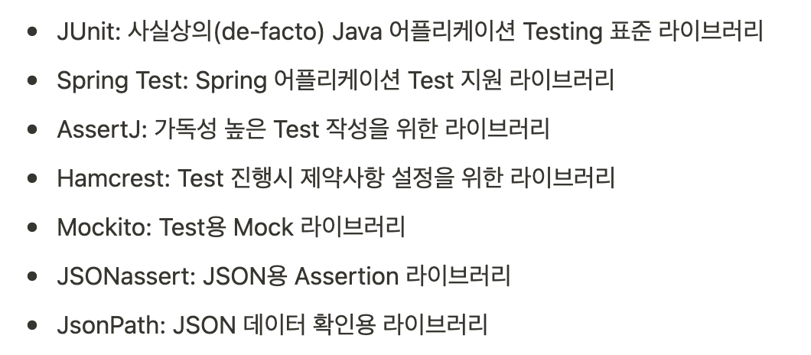
강의 | Testing에 대하여

Slide 6
강의 | Test Driven Development
Test Driven Development
테스트 주도 개발
실제 작동하는 코드 이전에 통과해야할 테스트를 우선 만드는 개발 방식

Slide 7
강의 | Test Driven Development
실패할
테스트 작성
테스트 작성
테스트 실행 및 실패
테스트를 통과하는 코드 작성
테스트 통과 확인
코드 정리 (리펙토링)
작성된 코드 수정
테스트를
통과하는
코드 작성

